Slide 1
Vzdělávání založené na datech, design vzdělávacích služeb, nová vzdělávací zařízení a platformy
Učící se společnost
Michal Černý

Slide 2
Vzdělávání založené na datech
První inspirací jsou přírodní vědy a nutnost pedagogického výzkumu na začátku 20. století
Druhou je evidence based medicine
Postupně přechází ve vlastní metodologickou oblast a stává se vlastním jádrem pedagogiky (zajímavé je, že stále nikoliv andragogiky)
Chceme učit tak, aby to „fungovalo“
Očekává se opakovatelnost edukačních procesů
Inspirace z programovaného učení Skinnera

Slide 3
Vzdělávání založené na datech II
Nový rozvoj díky technologiím
Vždy ale pracujeme s omezeným množstvím dat, tedy s neúplností
Zlatý věk přinesly LMS, jako je Moodle s obrovskou možností sledovat vše
Jisté omezení je spojené s GDPR, ale je otázka, jak moc vážně se ve skutečnosti bere
Lze identifikovat silný paternalistický přístup (snaha snížit drop out u konkrétních studentů) nebo přístup designový.
Klíčové osobnosti: George Siemens, Fog, Dragan Gašević, Rebeca Ferguson, Ryan Baker,…

Slide 4
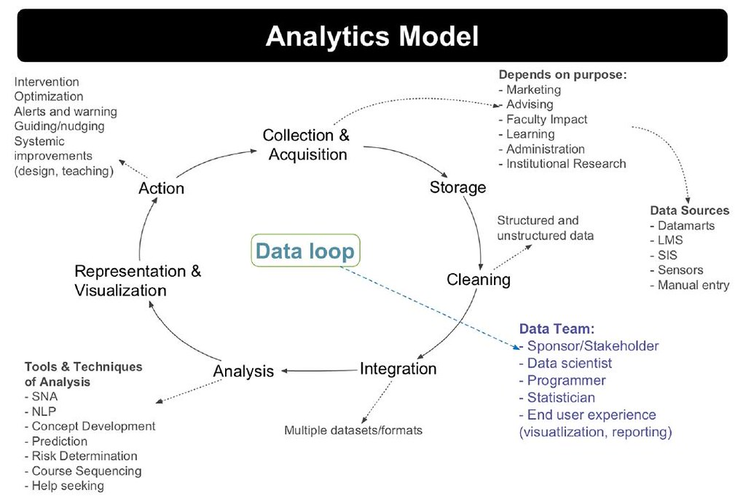
Siemensův model LA

Slide 5
Metody
Content analysis
Discourse analytics (a vlastní práce s daty)
Social learning analytics
Disposition analytics
Epistemic Network Analysis

Slide 6
Současné výzkumy na KISKu
Vrstevnice a CIVE
Analýza dat z Google Analytics a SmartLook
Analýza obsahu a studentských úkolů
Postupně se rozvíjející metody studia individuálních vzdělávacích cest
Obecně k téměř ničemu není metodologie!

Slide 7
Design vzdělávacích služeb
Těsné spojení s LA
Je rozdíl mezi HCD a LCD (v běžném HCD nám jde o výsledek, ale v LCD nám jde o práci se vzdělávací cestou! HDC metody nejsou, podle některých ve vztahu ke vzdělávání vůbec možné. Byť je to asi komplikovanější…)
Práce s personami, prototypování, testování
Velký výzkumný i praktický důraz je kladen na evaluaci
Těsné spojení s akčním výzkumem
Těsné spojení teorie a praxe, co a jak…. Vědu od praxe nelze oddělit!

